Slide 1
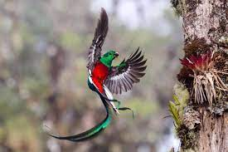
CHỦ ĐỀ 8 ĐA DẠNG THẾ GIỚI SỐNG
BÀI 14 PHÂN LOẠI THẾ GIỚI SỐNG
Thời gian thực hiện: 3 tiết

Slide 2
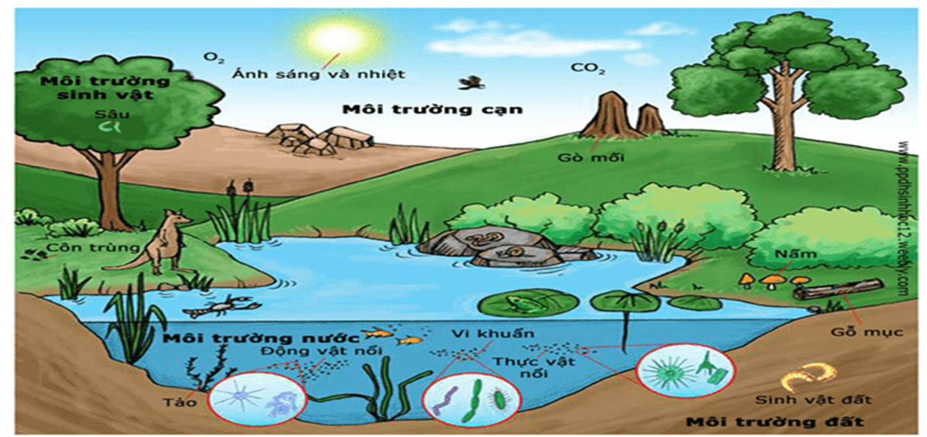
Thế giới sinh vật vô cùng đa dạng và phong phú. Chúng phân bố khắp nơi trên trái đất , chúng tạo nên bức tranh thiên nhiên tươi đẹp và kì thú.

Slide 3


Bài 14: PHÂN LOẠI THẾ GIỚI SỐNG
Nếu muốn tìm 1 quyển sách, em dễ dàng tìm được sách mình cần ở hình nào dưới đây ? Vì sao?
Hình a
Hình b

Slide 4


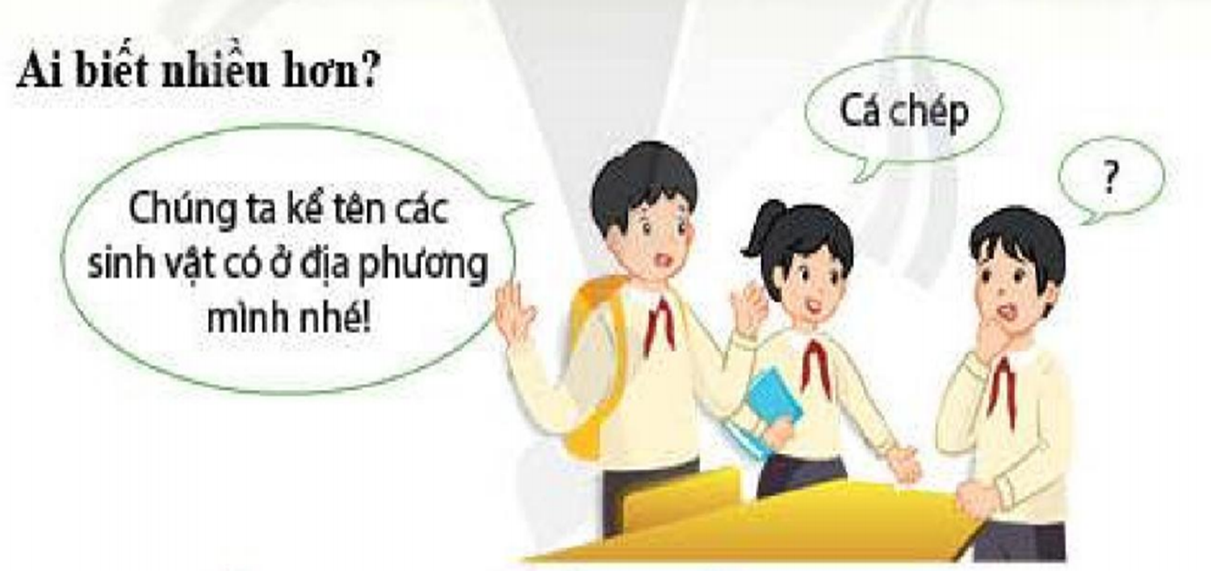
I. VÌ SAO CẦN PHÂN LOẠI THẾ GIỚI SỐNG
Nhiệm vụ: Đại diện của 4 nhóm HS chạy lên viết tên các sinh vật trong thời gian 2 phút.
Lưu ý: Không viết trùng với nhóm khác.
Trò chơi
NHÓM 2
NHÓM 3
NHÓM 4
NHÓM 1

Slide 5
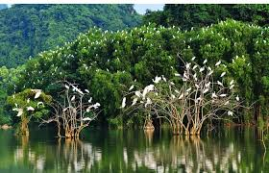
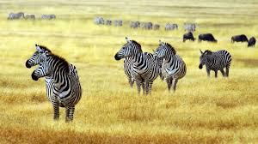
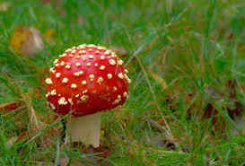

Để dễ dàng tìm ra một loài sinh vật trong vô số các loài sinh vật trong tự nhiên, các nhà khoa học đã phân loại thế giới sống như thế nào?

Slide 6
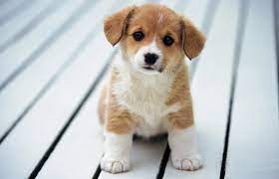
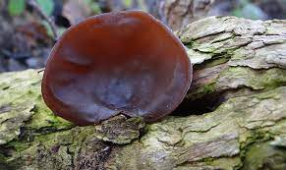
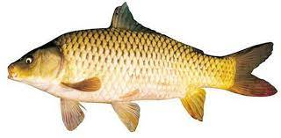
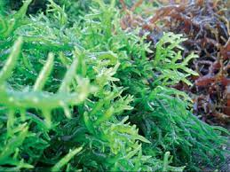
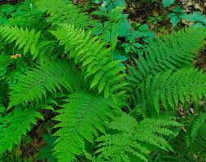
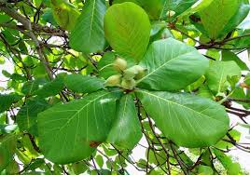
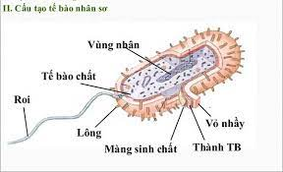
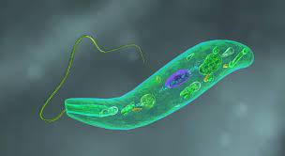
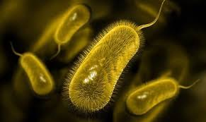
I. VÌ SAO CẦN PHÂN LOẠI THẾ GIỚI SỐNG
Em hãy sắp xếp các sinh vật sau thành các nhóm? Dựa vào đặc điểm nào em đã sắp xếp được nhóm sinh vật đó?
Chó
Mộc nhĩ
Cá chép
Tảo lục
Dương xỉ
Cây bàng
Sinh vật nhân sơ
Trùng roi
Vi khuẩn HP

Slide 7
Nhân thực
Đặc điểm tế bào
Nhân sơ
Cấp độ tổ chức cơ thể
Đơn bào
Đa bào
Phân loại
Nước
Môi trường sống
Cạn
Kiểu dinh dưỡng
Tự dưỡng
Dị dưỡng

Slide 8


Trên Trái Đất có rất nhiều sinh vật khác nhau.Để nghiên cứu các sinh vật dễ dàng và có hệ thống, các nhà khoa học đã phân chia thế giới sống thành các nhóm lớn và các nhóm nhỏ hơn dựa vào đặc điểm chung của mỗi nhóm.
I. VÌ SAO CẦN PHÂN LOẠI THẾ GIỚI SỐNG
Phân loại thế giới sống là gì?
Phân loại thế giới sống là cách sắp xếp sinh vật vào một hệ thống theo một trật tự nhất định dựa vào đặc điểm cơ thể.

Slide 9

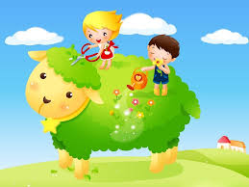
I. VÌ SAO CẦN PHÂN LOẠI THẾ GIỚI SỐNG
Phân loại thế giới sống có ý nghĩa như thế nào?
Phân loại thế giới sống thành các nhóm khác nhau giúp cho việc xác định tên và quan hệ họ hàng giữa các sinh vật được dễ dàng hơn, giúp cho các nghiên cứu sinh vật có hệ thống và thuận tiện hơn.

Slide 10
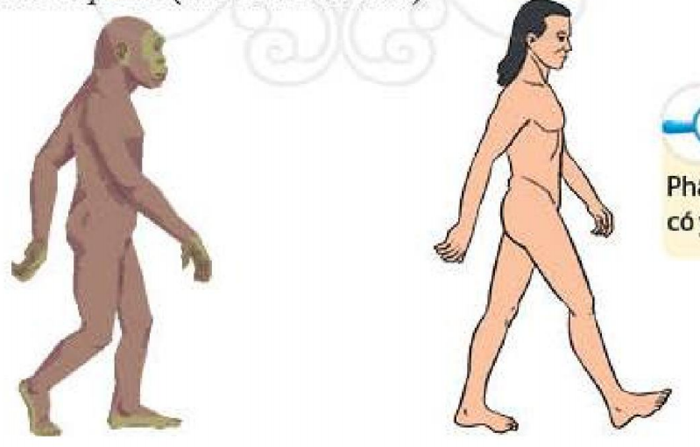
I. VÌ SAO CẦN PHÂN LOẠI THẾ GIỚI SỐNG
Người cổ đại
Homo habilis
Người hiện đại
Homo sapiens

Slide 11


II. THẾ GIỚI SỐNG CHIA THÀNH CÁC GIỚI
Robert Harding Whittaker (27 tháng 12 năm 1920 - 20 tháng 10 năm 1980) là một nhà sinh thái học thực vật người Mỹ , hoạt động trong những năm 1950 đến 1970. Ông là người đầu tiên đề nghị năm vương quốc phân loại phân loại của sinh vật trên thế giới vào Animalia , Plantae , Fungi ,
Protista, và Monera vào năm 1969

Slide 12
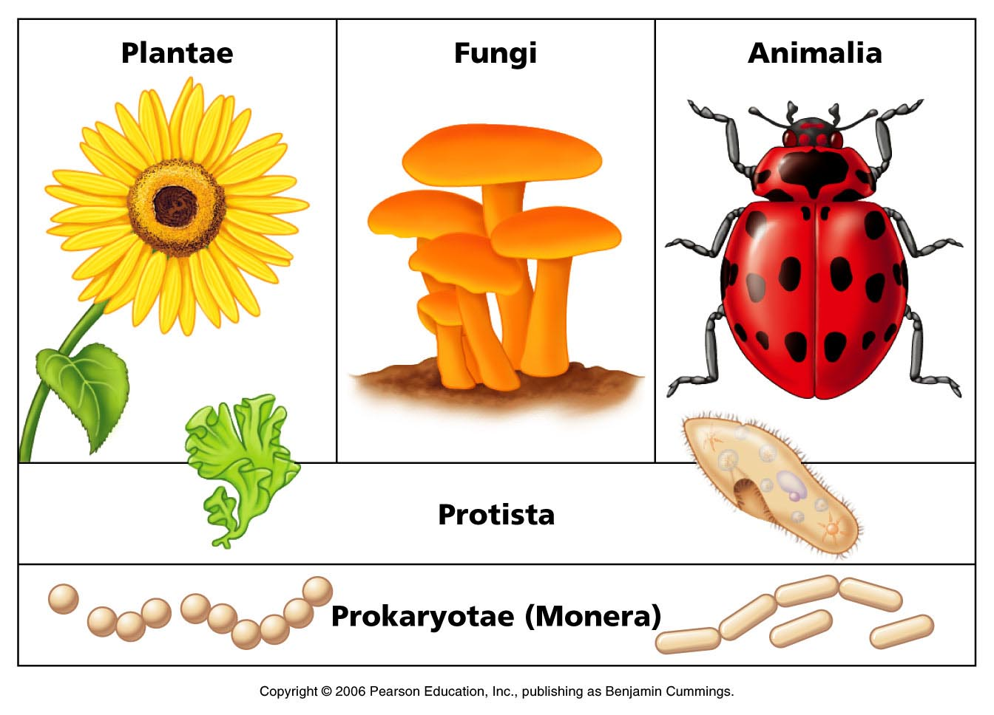
II. THẾ GIỚI SỐNG CHIA THÀNH CÁC GIỚI
Thế giới sống được chia thành 5 giới:
Giới thực vật
Giới nấm
Giới động vật
Giới nguyên sinh
Giới khởi sinh

Slide 13

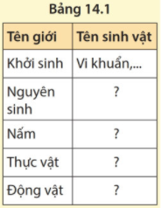
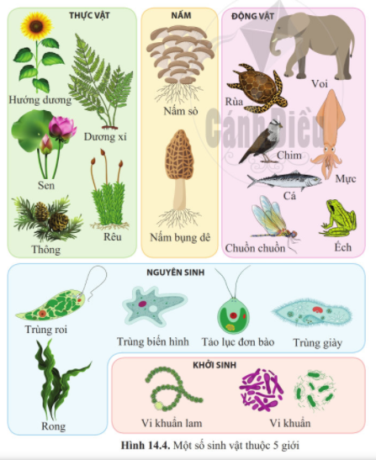
II. THẾ GIỚI SỐNG CHIA THÀNH CÁC GIỚI
Thảo luận nhóm :
Hãy quan sát hình 14.4 và kể tên các sinh vật mà em biết trong mỗi giới theo gợi ý trong bảng 14.1

Slide 14
II. THẾ GIỚI SỐNG CHIA THÀNH CÁC GIỚI
Bảng 14.1
STT | TÊN GIỚI | TÊN SINH VẬT
1 | Giới Khởi sinh | Vi khuẩn, vi khuẩn lam
2 | Giới Nguyên sinh | Trùng roi, rong, trùng biến hình, tảo lục đơn bào, trùng giày
3 | Giới Nấm | Nấm bụng dê, nấm sò
4 | Giới Thực vật | Hướng dương, dương xỉ, rêu, sen, thông…
5 | Giới Động vật | Voi, rùa, chim, cá, mực, chuồn chuồn, ếch

Slide 15
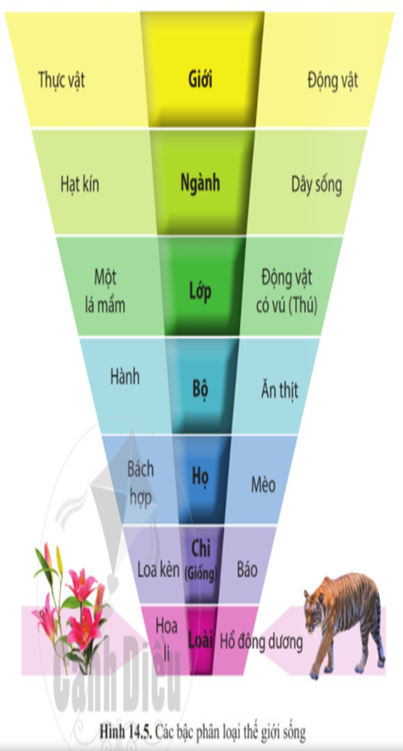
II. THẾ GIỚI SỐNG CHIA THÀNH CÁC GIỚI
Quan sát H 14.5 và cho biết các bậc phân loại của thế giới sống ?
Giới
Ngành
Lớp
Bộ
Họ
Chi
Loài
Các bậc phân loại sinh vật:
Giới là đơn vị phân loại lớn nhất bao gồm các ngành sinh vật có chung những đặc điểm nhất định.

Slide 16
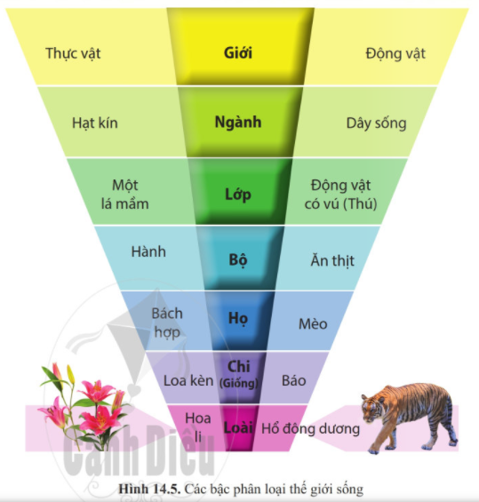
II. THẾ GIỚI SỐNG CHIA THÀNH CÁC GIỚI
Gọi tên các bậc phân loại của cây hoa li và con hổ đông dương?
Hoa li: thuộc chi loa kèn - họ bách hợp - bộ hành - lớp một lá mầm - ngành hạt kín - giới thực vật.
Hổ đông dương: thuộc chi báo - họ mèo - bộ ăn thịt - lớp động vật - ngành dây sống - giới động vật.

Slide 17

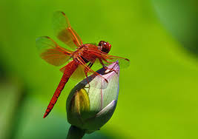
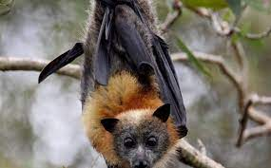
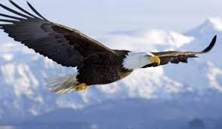
Tìm hiểu thêm (Yêu cầu về nhà thực hiện)
Hình sau mô tả 3 động vật: chuồn chuồn, dơi và đại bàng. Chúng đều có cánh và biết bay nhưng chúng lại được xếp vào 3 lớp động vật khác nhau. Em hãy tìm hiểu xem đó là những lớp động vật nào.
Chuồn chuồn
Dơi
Đại bàng

Slide 18


II. THẾ GIỚI SỐNG CHIA THÀNH CÁC GIỚI
TÌM HIỂU THÊM ( Yêu cầu thực hiện ở nhà)
Tra cứu tài liệu về bậc phân loại từ thấp đến cao của một sinh vật mà em yêu thích.

Slide 19

III. SỰ ĐA DẠNG VỀ SỐ LƯỢNG LOÀI VÀ MÔI TRƯỜNG SỐNG
Kể tên một số loài mà em biết ? Chúng sống ở môi trường nào?
Quan sát hình trên : em hãy cho biết có mấy kiểu môi trường sống? Kể tên các sinh vật sống ở các môi trường đó?

Slide 20
III. SỰ ĐA DẠNG VỀ SỐ LƯỢNG LOÀI VÀ MÔI TRƯỜNG SỐNG
STT | Môi trường | Tên sinh vật
1 | Môi trường trên cạn | Nấm, kaguru, thực vật....
2 | Môi trường nước | Tảo, cua, cá, vi khuẩn, thực vật nổi.....
3 | Môi trường đất | Giun đất...
4 | Môi trường sinh vật | Chấy, giận, giun đũa...

Slide 21
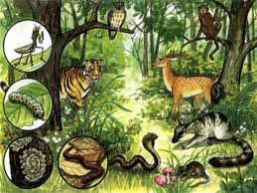
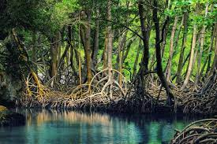
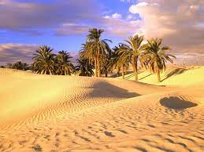
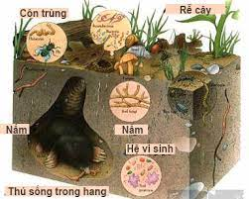
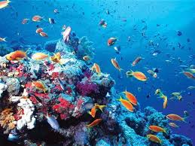
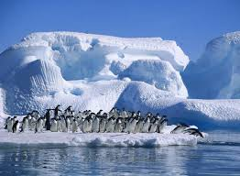
III. SỰ ĐA DẠNG VỀ SỐ LƯỢNG LOÀI VÀ MÔI TRƯỜNG SỐNG
Rừng nhiệt đới
Rừng ngập mặn
Sa mạc
Môi trường trong đất
Biển
Nam cực

Slide 22

III. SỰ ĐA DẠNG VỀ SỐ LƯỢNG LOÀI VÀ MÔI TRƯỜNG SỐNG
THẢO LUẬN NHÓM
Nhận xét về mức độ đa dạng số lượng loài ở các môi trường sống khác nhau theo gợi ý trong bảng 14.2
Môi trường sống | Tên sinh vật | Mức độ đa dạng số lượng loài
Rừng nhiệt đới
Sa mạc

Slide 23
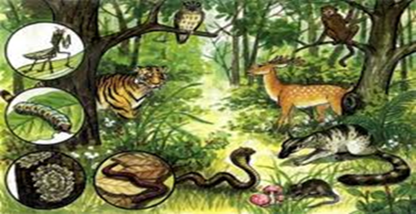
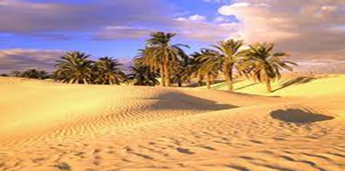
III. SỰ ĐA DẠNG VỀ SỐ LƯỢNG LOÀI VÀ MÔI TRƯỜNG SỐNG
Sa mạc là vùng có lượng mưa rất ít, ít hơn lượng cần thiết để hầu hết các loại thực vật sinh trưởng, là vùng đại diện cho những khu vực có khí hậu nhiệt đới lục địa khô. Do nước ở hoang mạc rất hiếm, thường không có sông và suối, sự sống hiếm hoi vì có rất ít loại động vật và thực vật có thể thích nghi với môi trường khắc nghiệt này, chỉ có ít những cây bộ gai, họ xương rồng sống được điều kiện khô cằn ít nước.
Rừng nhiệt đới thể hiện các mức độ đa dạng sinh học rất cao. Khoảng 40% đến 75% trong tất cả các loài sinh vật đều là bản địa. Rừng mưa còn là nhà của một nửa các sinh vật sống và các loài thực vật của cả hành tinh.Hai phần ba trong tất cả các loài thực vật có hoa có thể được tìm thấy trong các rừng mưa. Một hecta rừng mưa có thể có 42000 loài côn trùng khác nhau, khoảng 807 cây trong 313 loài và 1500 loài thực vật mọc cao hơn.

Slide 24


III. SỰ ĐA DẠNG VỀ SỐ LƯỢNG LOÀI VÀ MÔI TRƯỜNG SỐNG
Bảng 14.2
Môi trường sống | Tên sinh vật | Mức độ đa dạng số lượng loài
Rừng nhiệt đới | Hổ, báo, cây gỗ lớn, nai, hươu… | Đa dạng cao
Sa mạc | Xương rồng, thằn lằn… | Đa dạng thấp

Slide 25

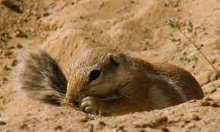
III. SỰ ĐA DẠNG VỀ SỐ LƯỢNG LOÀI VÀ MÔI TRƯỜNG SỐNG
Em có biết
Trong một gam đất có thể có từ nhiều triệu cho đến nhiều tỉ vi khuẩn, nấm và sinh vật đơn bào. Môi trường đất là nơi trú ẩn của nhiều động vật nhằm tránh khí hậu quá nóng của mùa hè, hoặc quá lạnh của mùa đông và là nơi trốn tránh kẻ thù ăn thịt.

Slide 26
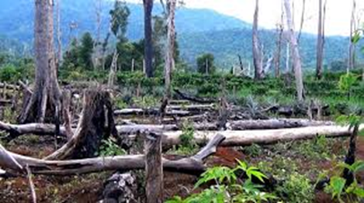
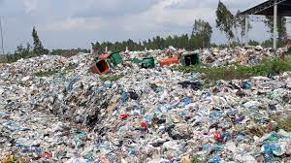
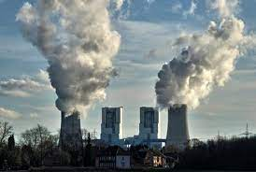
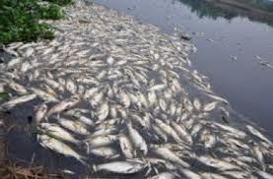
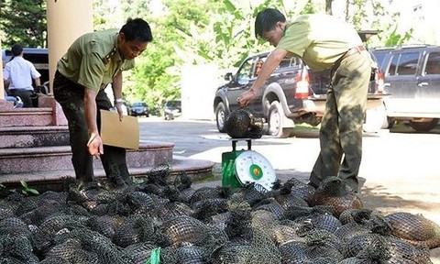
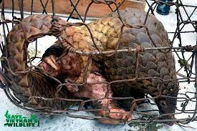
III. SỰ ĐA DẠNG VỀ SỐ LƯỢNG LOÀI VÀ MÔI TRƯỜNG SỐNG
Môi trường
sống phá hủy
Đa dạng sinh học giảm

Slide 27
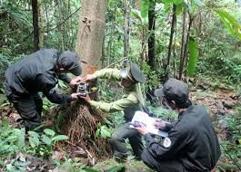
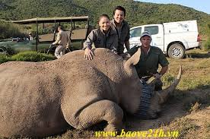
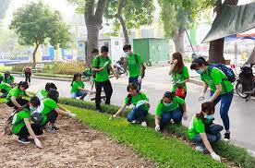
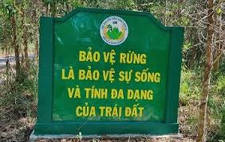
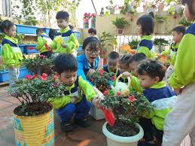
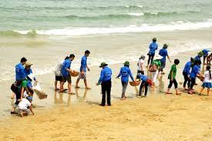

III. SỰ ĐA DẠNG VỀ SỐ LƯỢNG LOÀI VÀ MÔI TRƯỜNG SỐNG

Slide 28


III. SỰ ĐA DẠNG VỀ SỐ LƯỢNG LOÀI VÀ MÔI TRƯỜNG SỐNG
Tìm hiểu thêm ( Yêu cầu về nhà thực hiện)
Kể tên những môi trường sống của sinh vật có ở địa phương em ( ví dụ rừng, ao...) và lấy ví dụ về các sinh vật sống trong đó.
Làm một bộ sưu tập ảnh về sự đa dạng loài theo môi trường sống của sinh vật ở nơi em sống

Slide 29

Các bạn có biết tại sao chúng tớ lại có tên như vậy không?
chúng tớ có tên nữa là Sus domesticus
Chào các bạn, chúng tớ là lợn nhà

Slide 30
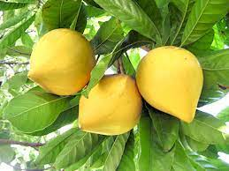
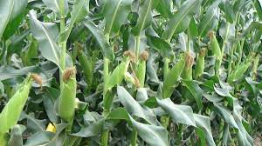
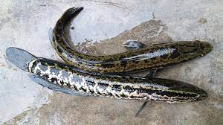
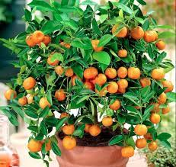


III. SINH VẬT ĐƯỢC GỌI TÊN NHƯ THẾ NÀO ?
Lấy ví dụ về cây hoặc con vật có những tên địa phương khác nhau mà em biết?
Cây trứng gà - Cây lêkima
Ngô - Bắp.
Cá chuối - Cá quả
Cây quất - Cây tắc
Con lợn - Con heo
Cây roi - Cây mận

Slide 31

III. SINH VẬT ĐƯỢC GỌI TÊN NHƯ THẾ NÀO ?
EM CÓ BIẾT
Ai đã đưa ra cách gọi tên khoa học của sinh vật?
Vào năm 1753, nhà sinh vật học Các Lin- nê-ớt ( Carl Linnaeus) dựa vào quan sát nhiều sinh vật đã đưa ra cách gọi tên khoa học của sinh vật.Tên khoa học của mỗi loài sinh vật gồm 2 phần.Ví dụ tên khoa học của loài hổ là Panthera tigris, trong đó Panthera là tên chi ( giống). Tên khoa học của loài bưởi là Citrus maxima, trong đó Citrus là tên chi.
Các lin-nê-ớt (1707-1778)

Slide 32
III. SINH VẬT ĐƯỢC GỌI TÊN NHƯ THẾ NÀO ?
Em hãy quan sát hình 14.10 và 14.11, mô tả đặc điểm của tên khoa học của cây táo và con mèo rừng
TT | Tên địa phương | Tên khoa học
1 | Cây táo | Ziziphus mauritiana
2 | Con mèo rừng | Prionailurus bengalensis
tên chi là Ziziphus
Cây táo : Ziziphus mauritiana
Tên loài là mauritiana
Con mèo rừng:
Prionailurus bengalensis
tên chi là Prionailurus
Tên loài là bengalensis

Slide 33
chúng tớ có tên là:Sus domesticus
Sus : tên chi
Domesticus : tên loài

Slide 34
III. SINH VẬT ĐƯỢC GỌI TÊN NHƯ THẾ NÀO ?
Sinh vật được gọi tên theo 2 cách:
Tên địa phương là cách gọi phổ biến của dân bản địa theo vùng miền.
Tên khoa học = tên chi + tên loài
VD
Cây lúa nước - Oryza sativa
Cây hoa hồng Pháp - Rosa gallica
Ruồi giấm thường - Drosophila melanogaster
Mèo - Felis Catus
Gà - Gallus gallus

Slide 35


III. SINH VẬT ĐƯỢC GỌI TÊN NHƯ THẾ NÀO ?
Tìm hiểu thêm (Yêu cầu về nhà thực hiện)
Hãy tìm tên khoa học của cây hoặc con vật mà em yêu thích.

Slide 36















BẢO VỆ
RỪNG XANH

Slide 37



HƯỚNG DẪN VỀ NHÀ
Về nhà tìm hiểu trước về khóa lưỡng phân.
Hoàn thành các phần tìm hiểu thêm.

Slide 38



Thank you!

